Slide 1
Offline Signature Verification with Convolutional Neural Networks
Fatma BOUZGHAIA
Marouane KACHOURI

Slide 2
SigNet: Convolutional Siamese Network for Writer Independant Offline Signature Verification
Mardi 05 Mai 2020

Slide 3
Ces diapos présentent les résultats principaux de l’entrainement sur la base BHSig260: Hindi et le test sur GPDS960bw300 et BHSig260: Hindi + Bengali

Slide 4
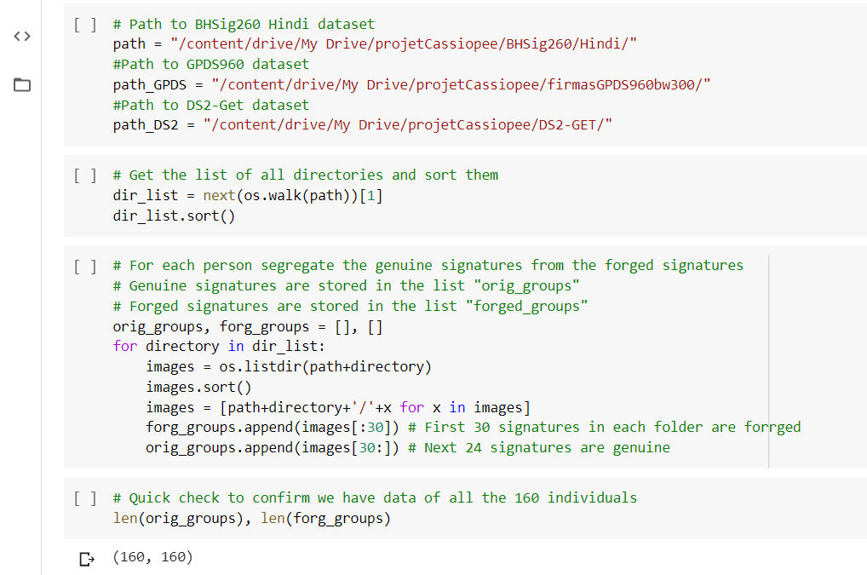
Charger les images de BHSig260/Hindi et vérifier qu’on a bien 160 personnes

Slide 5
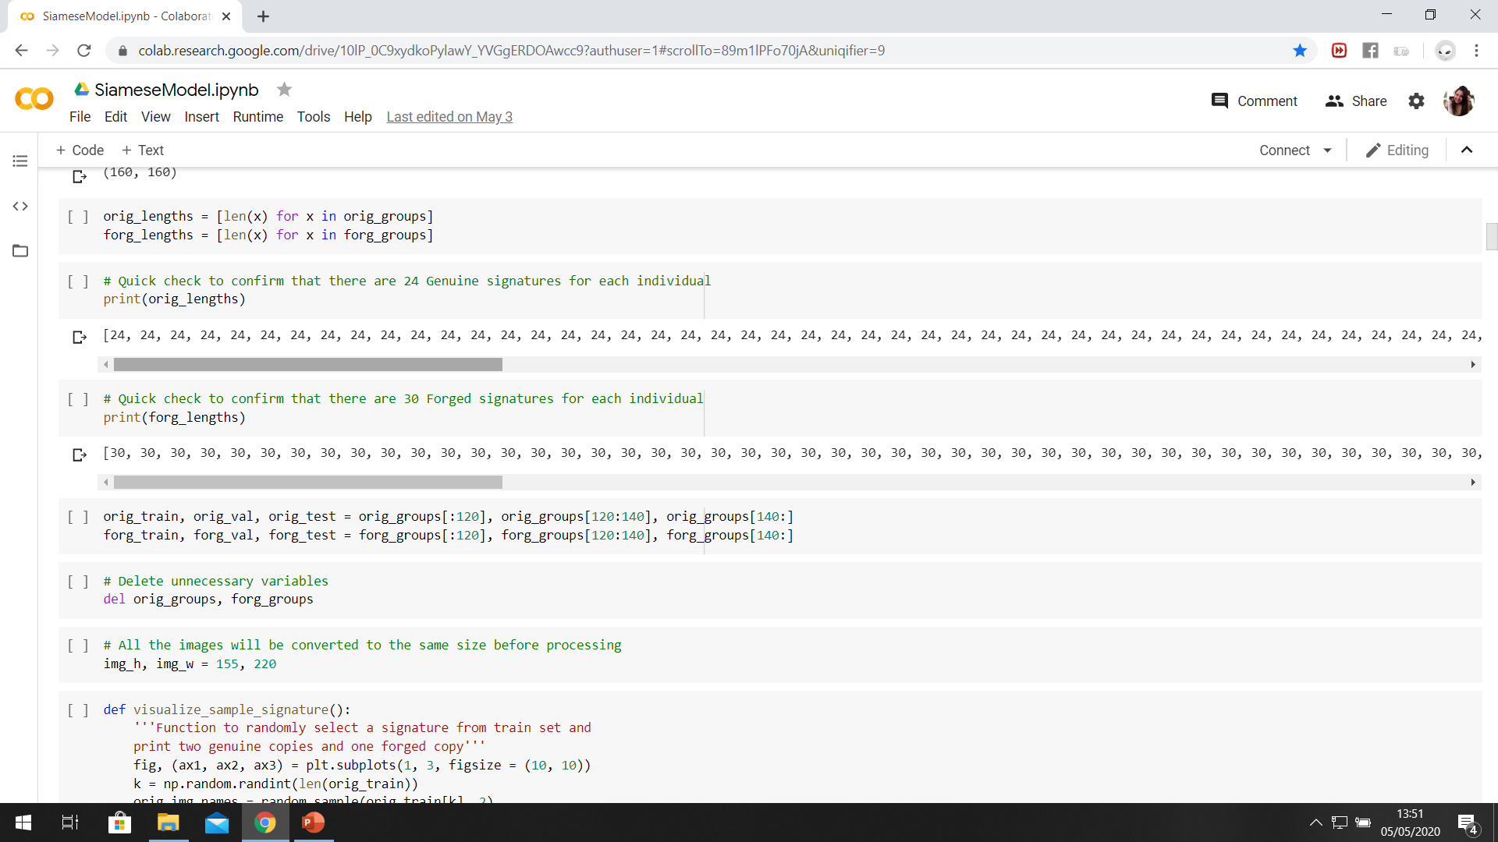
Vérifier qu’on a bien 24 signatures « genuine » et 30 signature « forged » pour chaque personne
Spécifier la partition de base de données ( 120 personnes pour l’entrainement, 20 pour la validation et 20 pour le test)

Slide 6
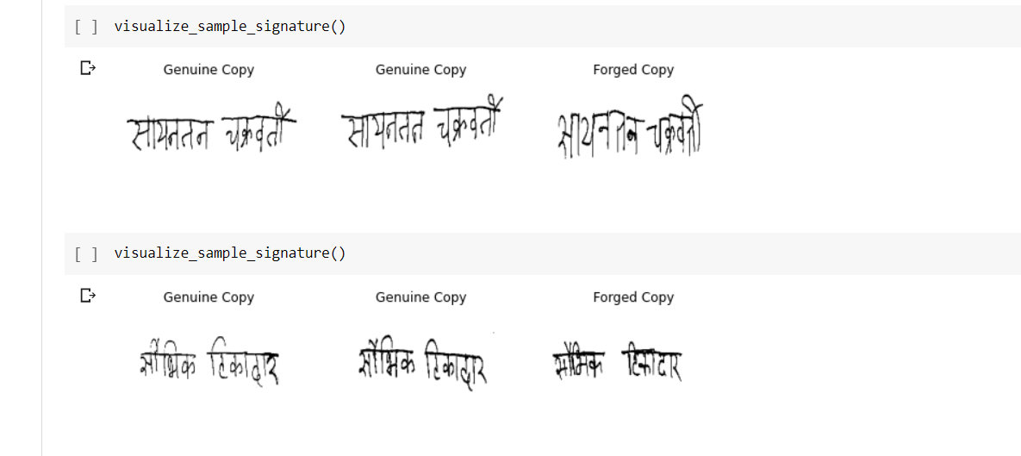
Visualisation de quelques échantillons:

Slide 7
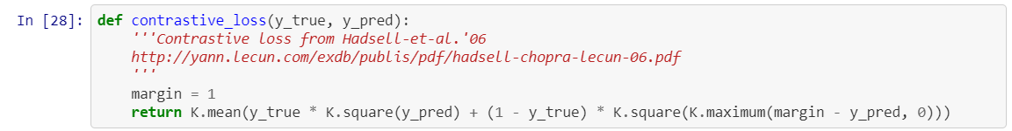
Loss function
La loss function est la contrasive loss:
Notes:
Before

Slide 8
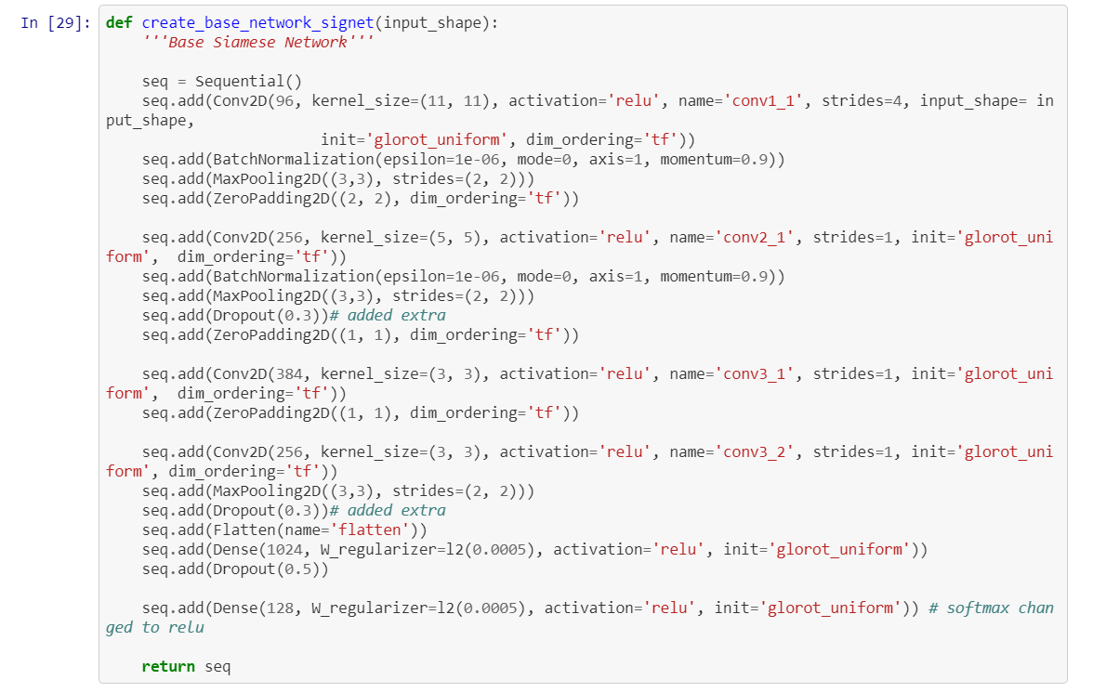
Model architecture
Architecture conforme à celle présentée dans l’article étudié (diapo suivant)

Slide 9
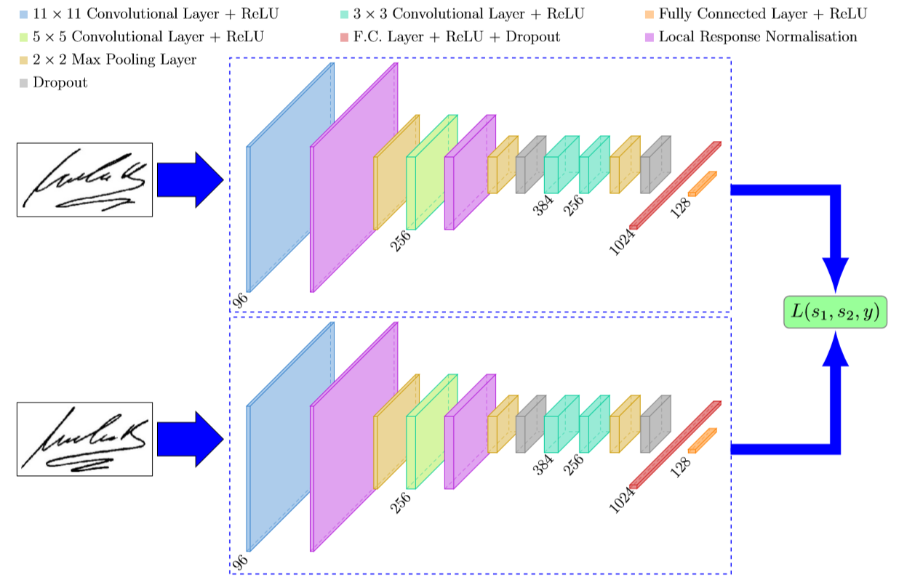
Architecture du modèle

Slide 10
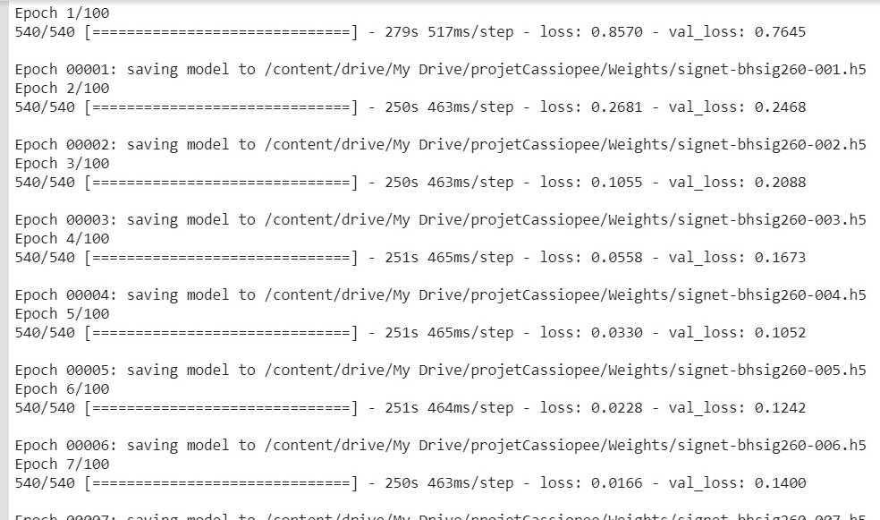
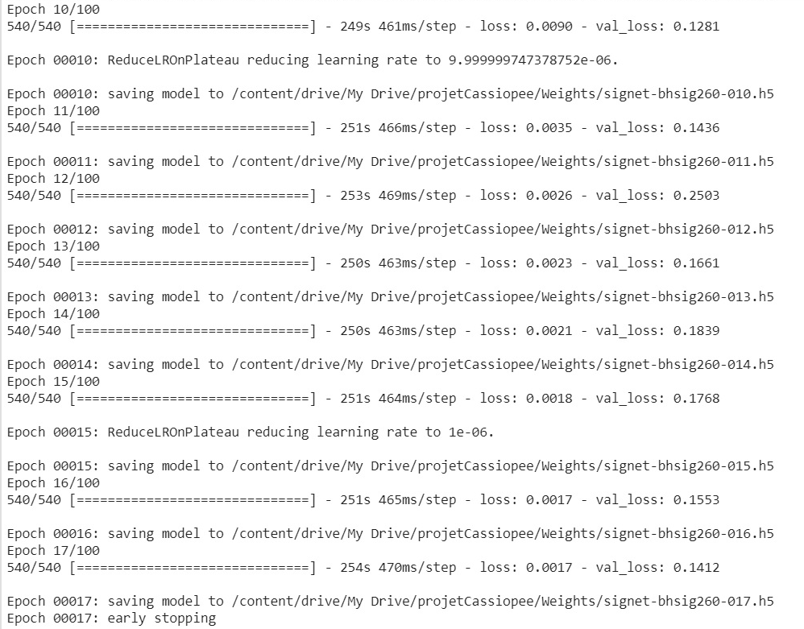
Training
Nous avons entrainé le modèle avec la condition de s’arrêter si la « validation loss » ne diminue pas au bout de 12 époques consécutives. Le modèle s’est arrêté donc à l’époque n°17. Nous enregistrons après chaque époque les poids déduis par cette dernière et nous avons obtenu la « validation loss » la plus petite pendant l’époque n°5.
Notes:
Before k=0 : Note the lists above contain only the image names and actual images are loaded and yielded below in batches, Below we prepare a batch of data points and yield the batch In each batch we load "batch_size" number of image pairs, These images are then removed from the original set so that # they are not added again in the next batch.

Slide 11
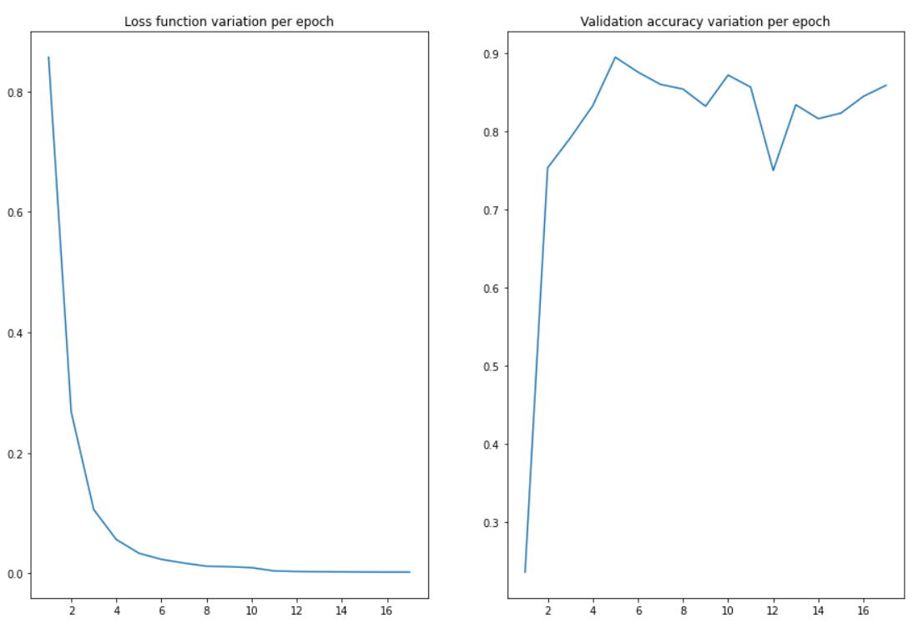
Nous remarquons que durant l’entrainement, la « loss function » continue de diminuer pour chaque époque mais la « validation accuracy » atteint un pic pour la cinquième époque puis oscille entre des valeurs inférieures au pic.

Slide 12
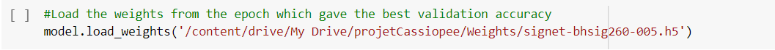
Test
Nous utilisons les poids appris dans l’époque avec la plus petite « validation loss » c’est-à-dire la meilleure validation accuracy
Nous avons testé sur les bases GPDS960bw300, BHSig260: Hindi et BHSing260: Bengali. Pour chacune des bases, nous avons testé sur les signatures de 20 personnes avec toutes les combinaisons possibles en considérant 24 signatures « forged » parmi les 30 signatures de chaque personne soit 11520 paires de test au total.

Slide 13
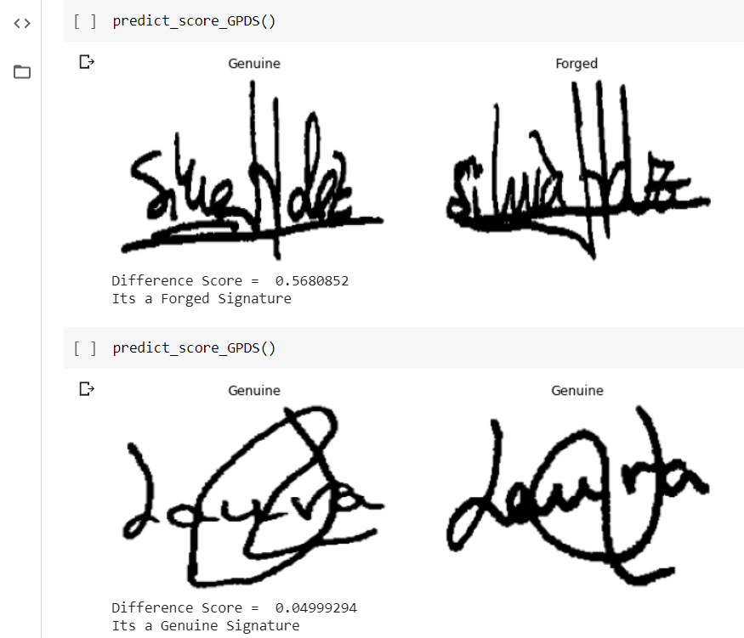
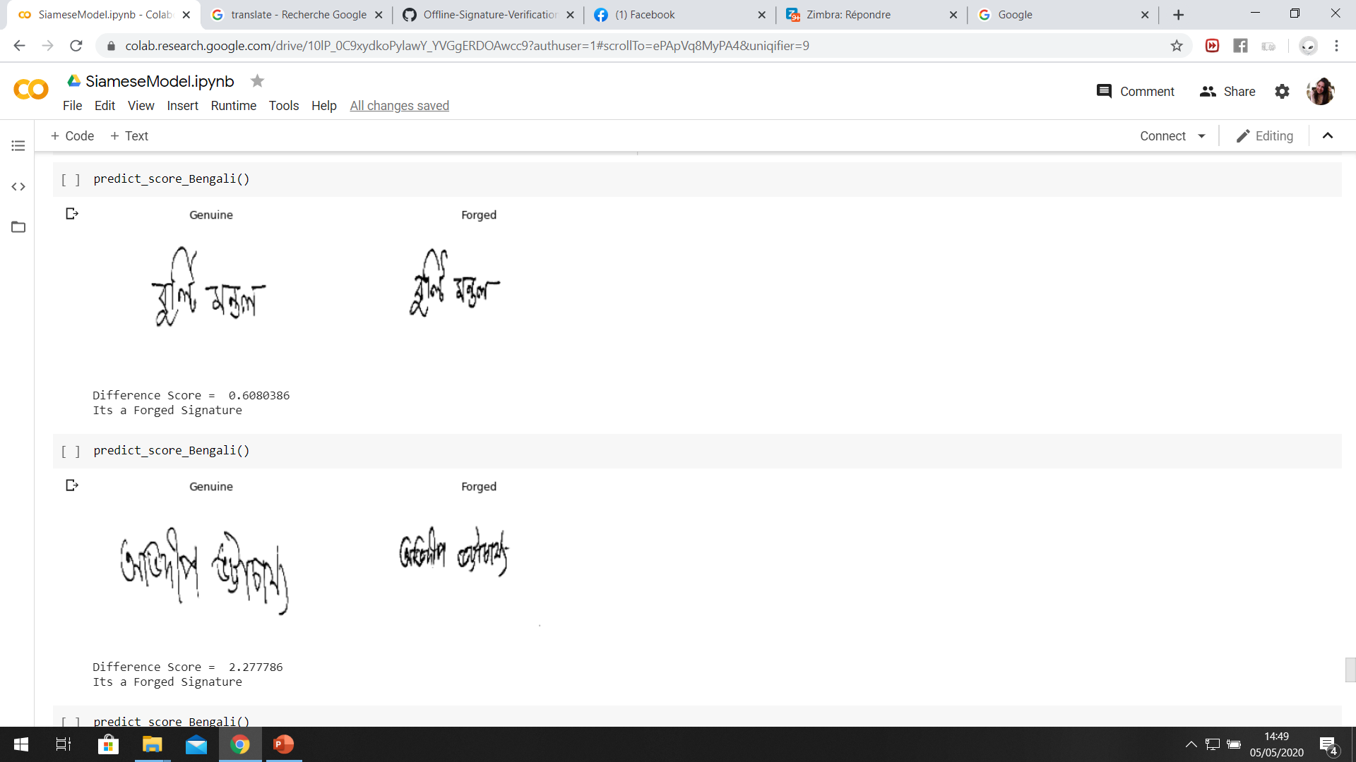
Test results: GPDS
Test results: Bengali

Slide 14
Test Results
 | Accuracy | Threshold
BHSig260: Hindi | 80,74% | 0,55
BHSig260: Bengali | 59,81% | 0,48
GPDS960bw300 | 53,04% | 0,47
Les résultats trouvés sont en cohérence avec les résultats trouvés dans l’article étudié

Slide 15
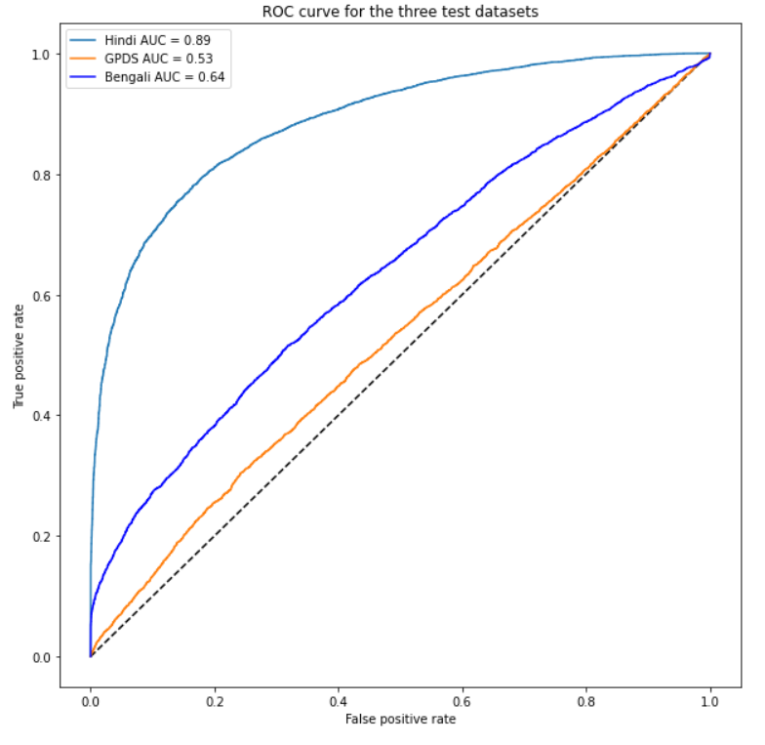
La valeur AUC comprise entre 0 et 1 indique la précision du modèle sur la base testée. Plus AUC est proche de 1 plus notre modèle est performant
ROC Curve:

Slide 16
Samples of all Databases
Mardi 26 Mai 2020

Slide 17
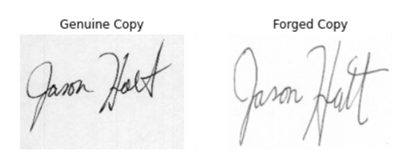
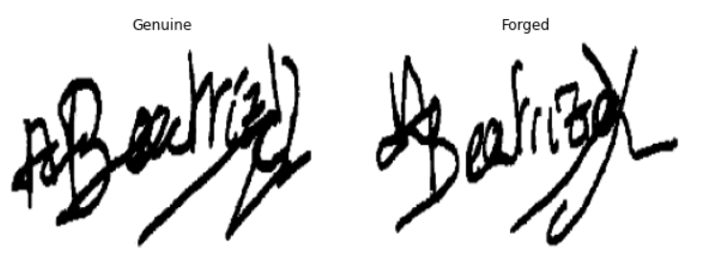
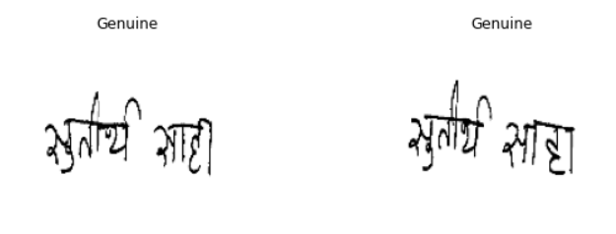
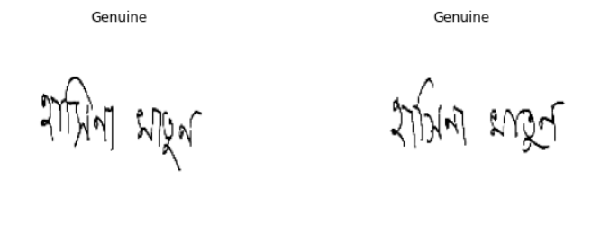
CEDAR
GPDS300
BHSig260: Hindi
BHSig260: Bengali

Slide 18
Recap of results obtained after training on BHSig260: Hindi
Mardi 26 Mai 2020

Slide 19
Nous remarquons que durant l’entrainement, la « loss function » continue de diminuer pour chaque époque mais la « validation accuracy » atteint un pic pour la cinquième époque puis oscille entre des valeurs inférieures au pic.

Slide 20
Training DataBase:
BHSig260: Hindi
 | Accuracy | Threshold | True positive rate | True negative rate
BHSig260: Hindi | 80, 68% | 0,59 | 86,12% | 75,25%
BHSig260: Bengali | 59,66% | 0,55 | 75% | 44,33%
GPDS960bw300 | 53,53% | 0,46 | 75,70% | 31,37%
CEDAR | 64% | 0,01 | 88,63% | 40,52%

Slide 21
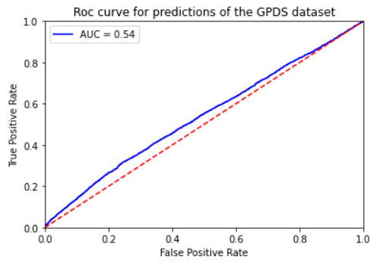
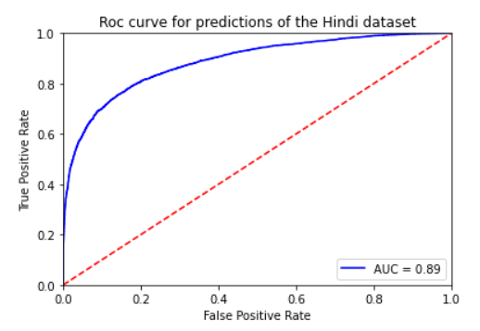
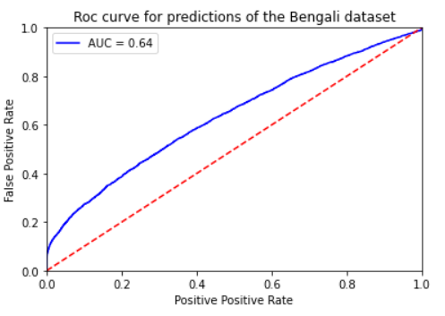
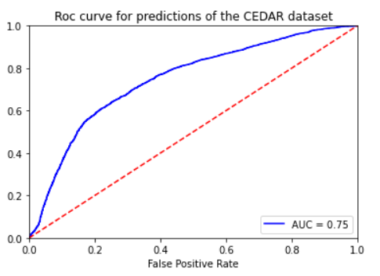

Slide 22
La valeur AUC comprise entre 0 et 1 indique la précision du modèle sur la base testée. Plus AUC est proche de 1 plus notre modèle est performant
ROC Curve:

Slide 23
Recap of results obtained after training on CEDAR

Slide 24
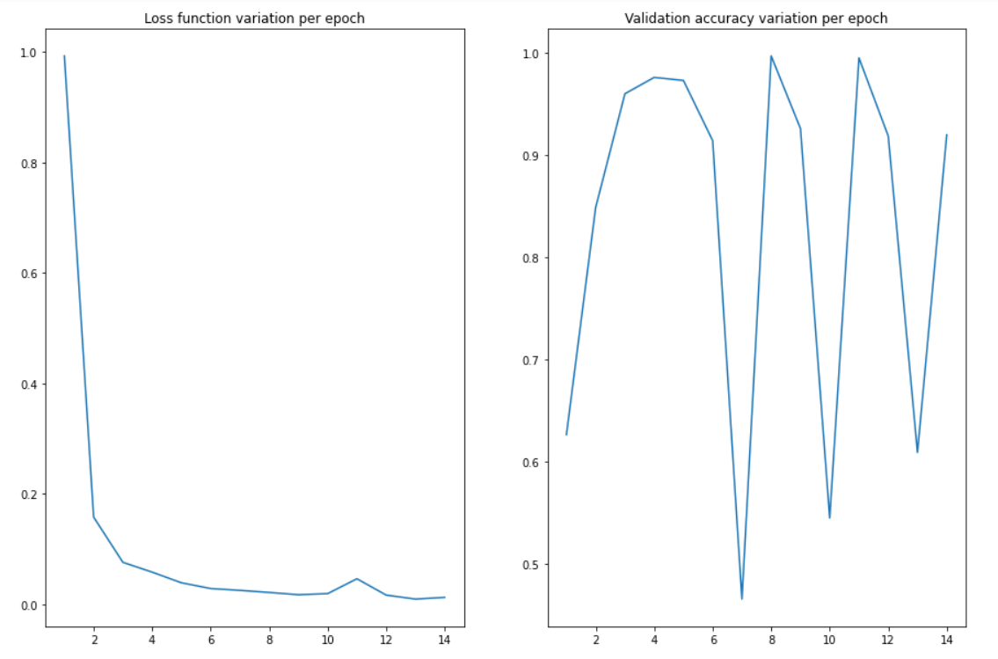

Slide 25
Training DataBase:
CEDAR
 | Accuracy | Threshold | True positive rate | True negative rate
CEDAR | 100% | 0,49 | 100% | 100%
BHSig260: Hindi | 56,54% | 3,48 | 58,79% | 54,29%
BHSig260: Bengali | 59,66% | 0,55 | 75% | 44,33%
GPDS960bw300 | 51,30% | 3,36 | 49,07% | 53,53%

Slide 26
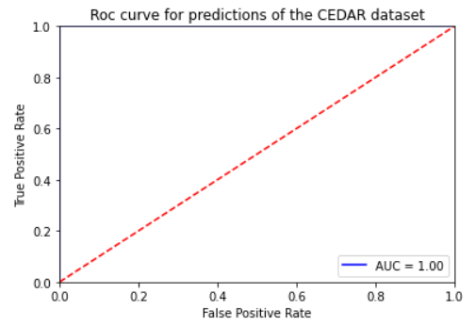
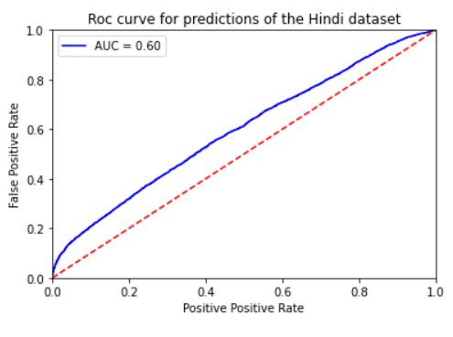
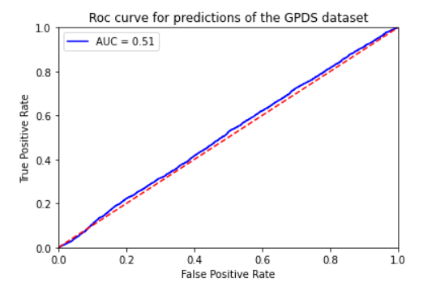
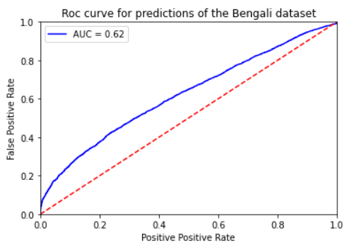

Slide 27
Merci pour votre attention!
Notes:
Courbe roc: on varie le seuil entre 0 et 1 avec un pas de 0,05 et on regarde le nombre de mauvaise classificatons

